Slide 1
Eerste Hulp Bij Energiecrisis
10 november 2022
SAM & SAAMO

Slide 2
SAAMO & Energiearmoede
    reeds meer dan 20 jaar een thema voor SAAMO
    eerst vanuit Antwerpen provincie, dan West-Vlaanderen en nu de rest van Vlaanderen
    De Experten: maandelijkse bijeenkomst met mensen in energiearmoede uit Vlaanderen
      informatie
      beleidsinput (o.a. via armoedetoets)
    eigen projecten: Papillon, renovatie huurmarkt, Dampoort Knapt op …
    sectorwerkgroep van opbouwwerkers komt regelmatig bijeen:
      praktijkuitwisseling
      beleidsvoorbereidend werk

Slide 3

Waarom deze EHBE?
    Je handvaten aanreiken
    Helaas, er zijn geen kant-en-klare oplossingen
    De situatie is niet ideaal
    We kunnen het voor niemand ideaal maken

Slide 4
Gemiddeld jaarverbruik
  Elektriciteit
3500 kWh
  Elektriciteit
    1 persoon 1400 kWh
    2 personen 2300 kWh
    3 personen 3200 kWh
    4 personen 3500 kWh
    5 personen 4300 kWh
  Gas (woning)
23 260 kWh -> 17000 kWh
  Gas
    Appartement 14 000 kWh
    Rijhuis 20 000 kWh
    3-gevels 21 000 kWh
    4 gevels 24 000 kWh

Slide 5
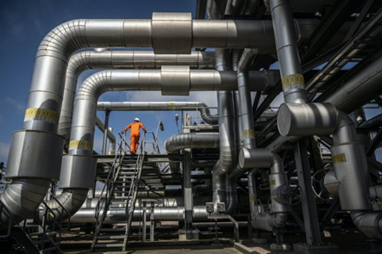

Wat is er aan de hand op de energiemarkt?
Paniek & onzekerheid
op de energiemarkt
    Voorspelling strenge winter ‘21
    Meer vraag naar energie (coronaherstel)
    Energietransitie
      Elk land zoekt naar oplossingen
    Geopolitiek: inval Oekraïne door Rusland
  Hoelang nog?
    Dat weet niemand
    “Zekerheid”
    de prijzen dalen nooit meer tot
    het niveau van vóór oktober 2021

Slide 6
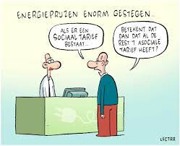
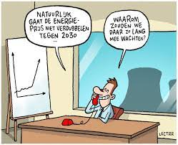
Hoe hoog stegen de prijzen voor elektriciteit en gas?
  Eerst even dit:
    De goedkoopste kWh is de kWh die je niet verbruikt.
    Energiezuinige huizen zijn de belangrijkste buffer tegen prijsstijgingen.
    Alle getoonde prijzen komen uit DNB-zone Gaselwest

Slide 7
Stijging elektriciteitsprijzen
 | €/kWh | Jaarfactuur gemiddeld verbruik 3500 kWh | prijs/dag
Okt ‘19 | 0,332 | 1166 | 3,2
April ‘20 | 0,297 | 1042 | 2,8
Okt ‘20 | 0,317 | 1110 | 3
April ‘21 | 0,307 | 1077 | 2,9
Okt ‘21 | 0,398 | 1393 | 3,8
April ‘22 | 0,453 * | 1587 * | 4,3 *
Sept ‘22 | 0,894 * | 3132 * | 8,6 *
Okt ‘22 | 0,766 * | 2680 * | 7,3 *
Nov ‘22 | 0,673 * | 2357 * | 6,5 *
* met BTW-daling

Slide 8
Stijging aardgasprijzen
 | €/kWh | Jaarfactuur gemiddeld verbruik 23260 kWh | prijs/dag
Okt ‘19 | 0,049 | 1132 | 3,1
April ‘20 | 0,042 | 970 | 2,6
Okt ‘20 | 0,047 | 1091 | 3
April ‘21 | 0,051 | 1185 | 3,2
Okt ‘21 | 0,109 | 2544 | 7
April ‘22 | 0,161 * | 3750 * | 10,3 *
Sept ‘22 | 0,345 * | 5871 * (17000 kWh) | 16 *
Okt ‘22 | 0,263 * | 4469 * (17000 kWh) | 12,25 *
Nov ‘22 | 0,208 * | 3532 * (17000 kWh) | 9,67 *
* met BTW-daling

Slide 9
Stijgt het sociaal tarief ook?
  Sociaal tarief
    Gunstig tarief voor bepaalde rechthebbenden
    Ongeacht leverancier of netbeheerder
  Stijging? Ja, maar met beschermingsmechanisme
    Om de drie maanden prijsaanpassing
    Per kwartaal max. stijging
      10% E (max. 20%/jaar t.o.v. gemiddelde laatste 4 kwartalen)
      15% G (max. 25%/jaar t.o.v. gemiddelde laatste 4 kwartalen)

Slide 10
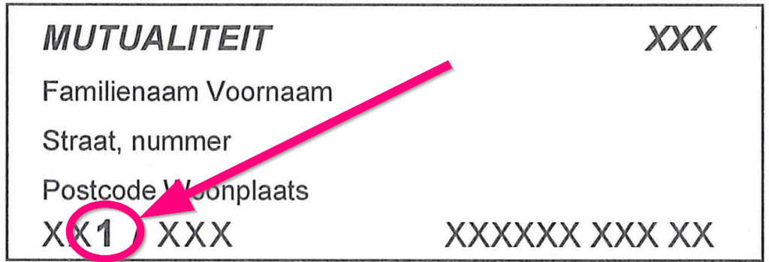
Wie heeft recht op sociaal tarief?
  Let op je officiële naam!
  Altijd
    Mensen met leefloon of inkomensgarantie
    Mensen met invaliditeit van FOD Sociale Zekerheid (+ 66%)
    Mensen met inkomensgarantie ouderen (FPD)
    Sociale huurder met collectief verwarmingssysteem (enkel voor gas)
  Tijdelijk uitgebreide groep
    Mensen met verhoogde tegemoetkoming
    Tot 31 maart ‘23

Slide 11
Verhoogde tegemoetkoming & sociaal tarief
  Let op je officiële naam!
    Bv Betty i.p.v. Liesbeth
  Wie krijgt VT?
    Standaard: bruto belastbaar gezinsinkomen van jaar voordien. In 2022 20.292,59€, verhoogd met 3.756,71€ per bijkomend gezinslid
    Specifieke doelgroepen: 23.680,87€, verhoogd met 4.383,98€ per bijkomend gezinslid
    (o.a.: invalide, gepensioneerde, volledig werkloos gedurende minstens 3 maanden, zelfstandige met overbruggingsrecht gedurende ten minste een kwartaal, eenoudergezin, ambtenaar 3 maand ziekte …)
  GEEN volledig automatisme
  Naam rechthebbende VT moet op contract staan!

Slide 12
Prijs sociaal tarief elektriciteit
 | Elektriciteit Prijs / kWh (incl. BTW) | Elektriciteit Prijs / 3500 kWh (incl. BTW) | Elektriciteit Prijs/dag (incl. BTW)
Jan 2021 | € 0,18 | € 637,57 | € 1,75
Apr 2021 | € 0,20 | € 700,15 | € 1,92
Jul 2021 | € 0,21 | € 743,02 | € 2,04
Okt 2021 | € 0,23 | € 796,01 | € 2,18
Jan 2022 | € 0,24 | € 848,27 | € 2,32
Apr 2022 | € 0,23 * | € 801,7 * | € 2,2 *
Jul 2022 | € 0,24 * | € 861,6 * | € 2,36 *
Okt 2022 | € 0,26 * | € 927,82 * | € 2,54 *
* met BTW-daling

Slide 13
Prijs sociaal tarief aardgas
 | Prijs / kWh (incl. BTW) | Prijs / 23260 kWh (incl. BTW) | Prijs/dag (incl. BTW)
Jan 2021 | € 0,021 | € 490,24 | € 1,34
Apr 2021 | € 0,024 | € 561,18 | € 1,54
Jul 2021 | € 0,024 | € 575,61 | € 1,57
Okt 2021 | € 0,027 | € 638,41 | € 1,75
Jan 2022 | € 0,029 | € 688,98 | € 1,89
Apr 2022 | € 0,028 * | € 662 * | € 1,81 *
Jul 2022 | € 0,031 * | € 526 * (17000 kWh) | € 1,44 *
Okt 2022 | € 0,034 * | € 578,08 (17000 kWh) | € 1,58 *
* met BTW-daling

Slide 14

Ontradingstarief a.k.a. standaardtarief Fluvius of tarief niet-beschermde gedropte klanten
  Wanneer is Fluvius je leverancier?
    Na een drop bij commerciële leverancier
    Je moet schuldenvrij zijn om terug over te stappen naar een commerciële leverancier.
  3 tarieven bij Fluvius
    Sociaal tarief
    Ontradingstarief
    Tarief noodleverancier

Slide 15
Wie betaalt het ontradingstarief van netbeheerder Fluvius?
  Klanten die door hun leverancier zijn gedropt en geen recht hebben op sociaal tarief
Simpel uitgelegd: gemiddelde van de 5 populairste contracten uit het voorafgaand kwartaal
Opgelet:
Tarief noodleverancier:
    als je leverancier failliet ging en je nog geen andere leverancier hebt.
    Zéér duur tarief op de markt.

Slide 16
Prijs elektriciteit ontradingstarief Fluvius
 | Prijs / kWh (incl. BTW) | Prijs / 3500 kWh (incl. BTW) | Prijs/dag (incl. BTW)
Jan 2021 | € 0,333 | € 1167 | € 3,19
Apr 2021 | € 0,337 | € 1180 | € 3,23
Jul 2021 | € 0,344 | € 1204 | € 3,30
Okt 2021 | € 0,371 | € 1300 | € 3,56
Jan 2022 | € 0,439 | € 1537 | € 4,21
Apr 2022 | € 0,532 * | € 1864 * | € 5,10 *
Jul 2022 | € 0,514 * | € 1800 * | € 4,93 *
Okt 2022 | € 0,643 * | € 2251 * | € 6,17 *
* met BTW-daling

Slide 17
Prijs gas ontradingstarief Fluvius
 | Prijs / kWh (incl. BTW) | Prijs / 23260 kWh (incl. BTW) | Prijs/dag (incl. BTW)
Jan 2021 | € 0,046 | € 1062 | € 2,91
Apr 2021 | € 0,047 | € 1113 | € 3,05
Jul 2021 | € 0,049 | € 1154 | € 3,16
Okt 2021 | € 0,063 | € 1471 | € 4,03
Jan 2022 | € 0,104 | € 2428 | € 6,65
Apr 2022 | € 0,137 * | € 3195 * | € 8,75 *
Jul 2022 | € 0,142 * | € 2418 * (17000 kWh) | € 6,62 *
Okt 2022 | € 0,155 * | € 2631 * (17000 kWh) | € 7,21 *
* met BTW-daling

Slide 18
Tarieven op een rijtje
sept 2022 | Sociaal tarief | ‘Normaal’ tarief | Ontradingstarief
elektriciteit | 861,5 | 3132 | 1800
aardgas | 526 | 5822 | 2418
Totaal/maand | 115,6 € | 746 € | 351,5 €
okt 2022 | Sociaal tarief | ‘Normaal’ tarief | Ontradingstarief
elektriciteit | 928 | 2680 | 2251
aardgas | 578 | 4469 | 2631
Totaal/maand | 125,5 € | 596 € | 406,9 €
okt 2022 | Sociaal tarief | ‘Normaal’ tarief | Ontradingstarief
elektriciteit | 928 | 2357 | 2251
aardgas | 578 | 3532 | 2631
Totaal/maand | 125,5 € | 491 € | 406,9 €

Slide 19
Conclusies prijzen
  Gas steeg het hardst
    Tot 6 x duurder. Fluctueert hard, nu 3,5 x duurder
    Onzekere toekomst. Geen voorspellingen mogelijk
  Ontradingstarief netbeheerder
    Geen plafonnering zoals bij sociaal tarief
  Budgetmeter
    Hogere opladingen nodig!
  Mensen net boven verhoogde tegemoetkoming
    Voorschotten van € 500 voor gem. verbruik zijn niet abnormaal
    Hoge jaarafrekeningen + verhoogde voorschotten

Slide 20
Regionale verschillen

Slide 21

En dan valt de jaarafrekening in de bus …
Bijvoorbeeld:
    € 2000 jaarafrekening
    + nieuw verhoogd voorschotbedrag
  Eerste advies aan mensen:
    Niet wachten om stappen te zetten!
      Contacteer de leverancier voor een
      afbetaalplan
    Indien nodig: hulp zoeken!
      Sociaal Huis / CAW / …

Slide 22
Haalbaar afbetalingsplan mogelijk?
  Leverancier wil afbetalingsplan in max. 12 schijven
    Om schuldenvrij te zijn vóór de volgende jaarafrekening
    Vb. € 2000 jaarafrekening
      € 170 per maand afbetaling
      + hogere voorschotfactuur
    1 keer afbetaling niet betalen = afbetaalplan wordt stopgezet
      Kost moeite om terug op te starten
    Zo niet?
      incassobureau of deurwaarder
      Via een drop naar de netbeheerder

Slide 23
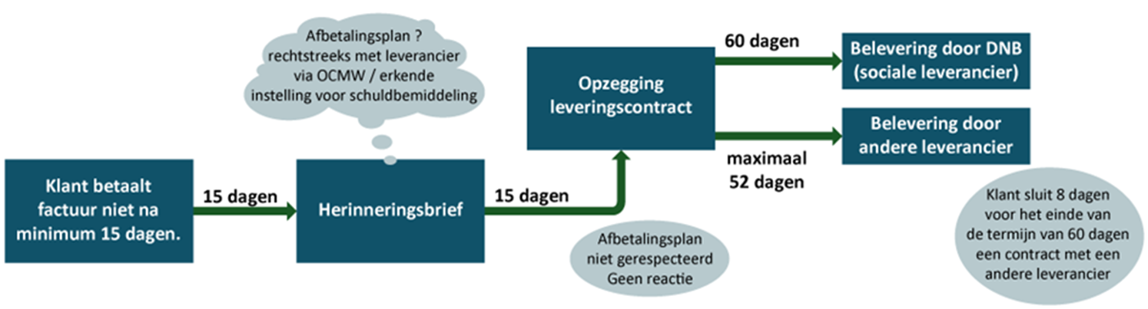
Procedure niet-betaling bij de leverancier

Slide 24
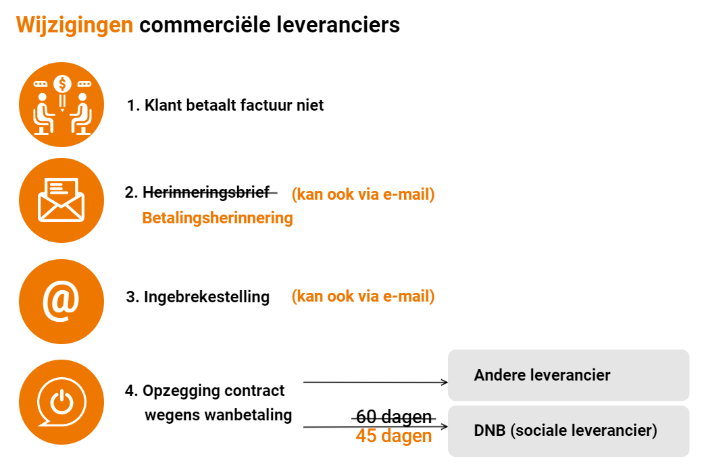
Procedure niet-betalen leveranciers sedert 1 juli

Slide 25
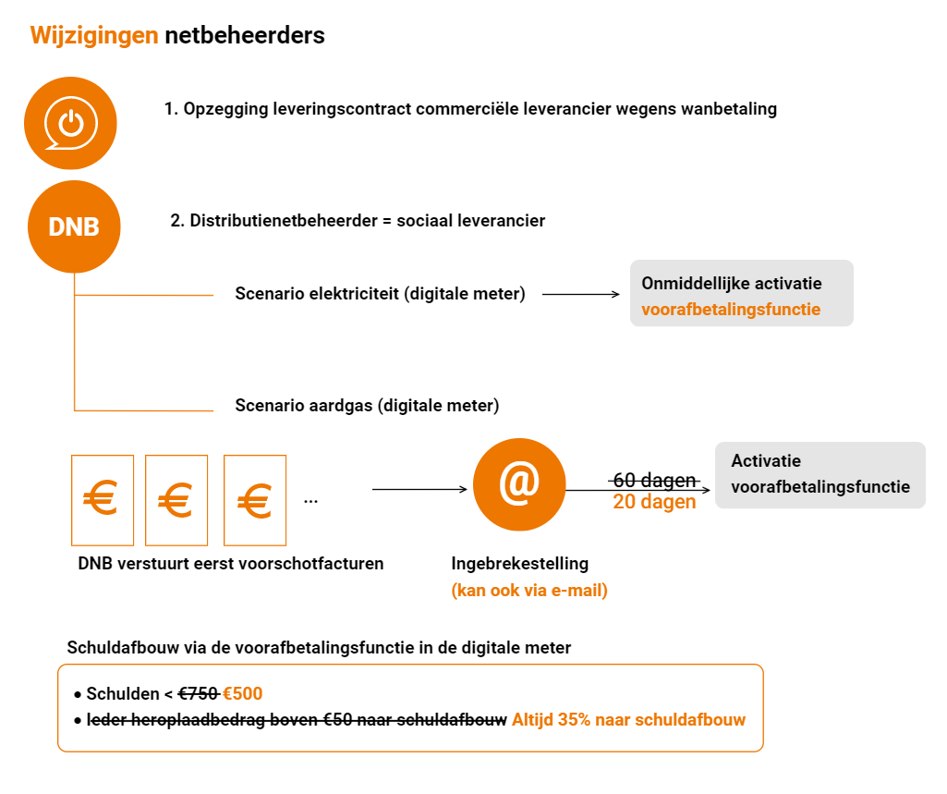
Procedure Fluvius sedert 1 juli

Slide 26
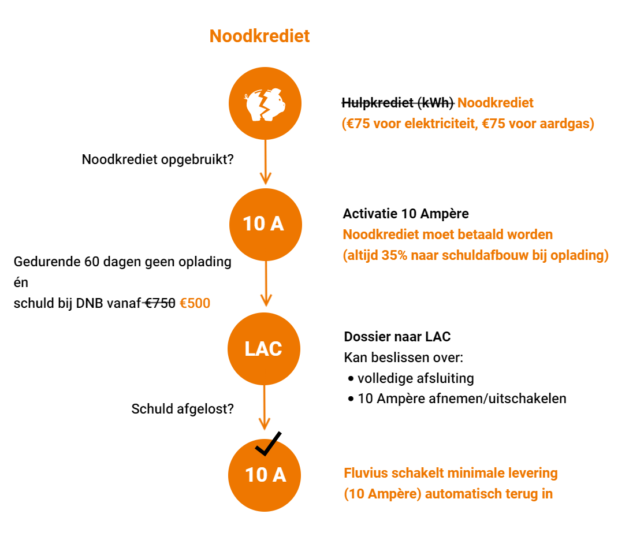
Procedure Fluvius sedert 1 juli
€90 E / € 140 G
nu nog eens update voor winter
als schuld < 150€

Slide 27

Wie is de goedkoopste leverancier?

Slide 28










Verschillende leveranciers van gas en elektriciteit
… en vele anderen …

Slide 29
Verschillende contracten bij één leverancier
Voorbeeld: Voorbeeld:
  Easy vast
  Easy variabel
  Easy3 vast
  Flow variabel
  Direct vast
  Direct variabel
  Drive vast
  Dynamic Variabel
Actief+
BeGreen Fix
Basic
Comfy
Comfy Flex
Comfy Flex+
Comfy Plugin
Comfy Shine
Ecoflex
Essential
Optifix
Optimal

Slide 30
Hoe lees ik een contract?
  Welke gegevens zijn belangrijk?
    Naam van het contract
      → Let op met oude contracten!
    Einddatum contract
      Einddatum huidig contract.
      Geen actie ondernomen = stilzwijgende verlenging (met aangepaste tarieven!)
    Vast/variabel
      → Niet altijd duidelijk leesbaar
    Waar vind je deze gegevens?
    Bij de contractgegevens
      → Op de jaarafrekening
      → Op de tussentijdse facturen (“normaal gezien”)
      → Digitale klantenzone

Slide 31
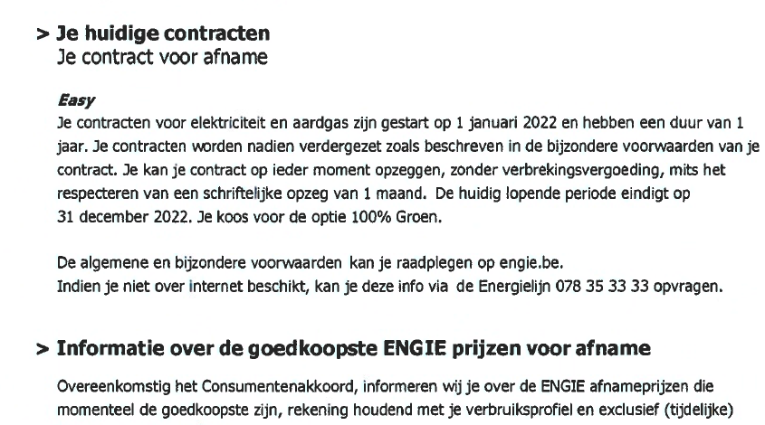

Slide 32
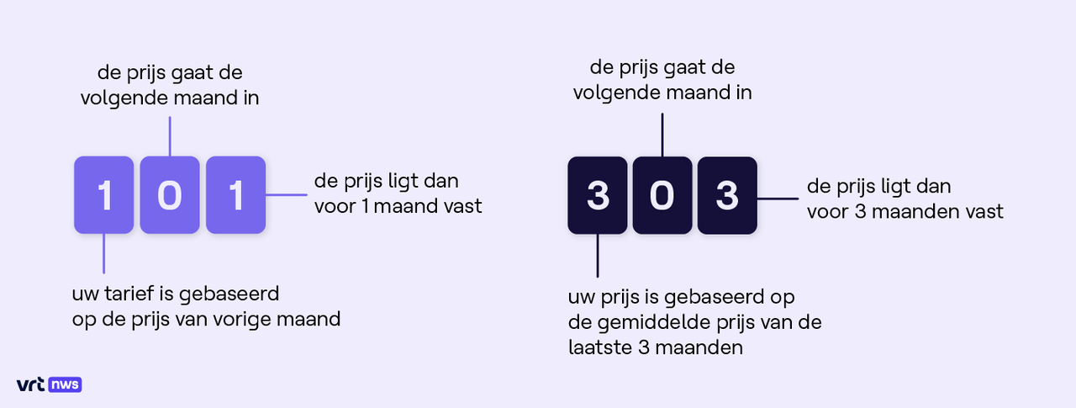
Verschillen in variabele contracten
    Complex!
    Bepaalde duur / onbepaalde duur
    Zie de tariefkaart van je contract
    Spot (dagmarkt) / forward (langere termijnmarkt)
    Verschillende parameters: TTF / ZTP
    101 / 103 / 303

Slide 33
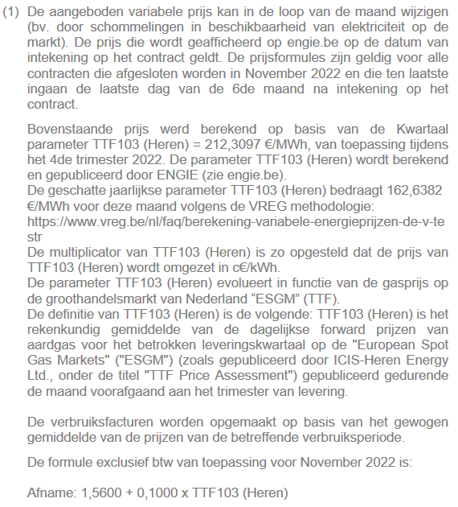

voorbeeld

Slide 34
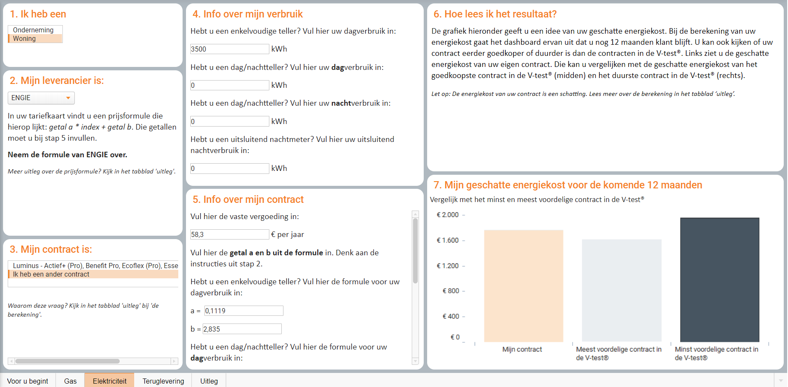
Hoe huidig variabel contract vergelijken?
https://dashboard.vreg.be/report/HuidigContract_VergelijkingEnergiekost.html

Slide 35

De V-test: wat is het?
  Leveranciersvergelijking die alle contracten vergelijkt.
  Onafhankelijk! (VREG)
  Makkelijk in te vullen
  Interpreteren vraagt wat aandacht
Website: https://vtest.vreg.be/

Slide 36
De V-test: Wat heb je nodig?
    Eindafrekening elektriciteit in kWh
    Eindafrekening gas in kWh (of m³)
    Verbruiksperiode: enkel nodig als het geen volledig jaar is
    Postcode
    Type meter (digitaal of analoog)

Slide 37
Andere vergelijkingssites
  Commercieel met CREG-label
Aanbieders.be
Mijnenergie.be
  Commercieel - weinig betrouwbaar
Besparen kan
Save smart
…

Slide 38
Verkoop op afstand
  Opgelet
Bij de duurste contracten
      Hoogste prijzen
      Hoge vaste jaarvergoedingen
  Wie verkoopt op afstand?
    Luminus (contract Green Fix - Mediamarkt)
    Mega (contract Comfy Flex)
    Eneco (contract Zon en Wind / Aardgas plus)
    Total Energies (contract Tip)
    Engie

Slide 39

Wat zeggen de verkopers?

Slide 40
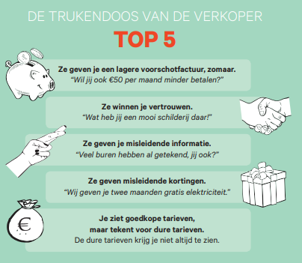


Slide 41


Slide 42

Waar extra informeren?
    De Inspecteur (Radio 2)
    https://www.vrt.be/vrtnws/nl/2022/10/26/q-a-energie/
  Klacht?
    Eerst leverancier contacteren
    dan ombudsman energie of Vlaamse ombudsdienst
      https://www.ombudsmanenergie.be/nl
      https://www.vlaanderen.be/vlaamse-ombudsdienst

Slide 43
Recente maatregelen federale overheid – 1ste, 2de en 3de pakket
  Verlenging sociaal tarief voor uitgebreide groep tot 31 maart 2023
  (intussen blijvende) BTW-verlaging op elektriciteit en gas van 21 naar 6 %
    Voor elektriciteit vanaf maart ‘22
    Voor gas vanaf april ‘22
  € 100 verwarmingscheque
    Via tussentijdse facturen elektriciteit (tot 1 november)
  Cheque voor stookoliegebruikers tot 31 maart ‘23
    Tegemoetkoming via cheque van 300 euro, per domicilie
    Bovenop de verwarmingspremie van 100 euro
    Wie eerst 225 kreeg, krijgt automatisch 75€ bij

Slide 44
Recente maatregelen federale overheid – 1ste, 2de en 3de pakket
  Tussenkomst in factuur voor maanden november & december ‘22 (eventueel tot en met maart ’23)
    Voor elektriciteit 61€
    Voor gas 135€
    Voor iedereen met variabel contract of vast contract na oktober ‘21
    Niet voor mensen met sociaal tarief en boven bepaald inkomen:
      Single – netto belastbaar inkomen tot 62.000€
      Koppel – netto belastbaar inkomen tot 125.000€
      +3700€ per persoon ten laste
  Cheque voor gebruikers van pelletketel
    Tegemoetkoming via cheque van 250 euro, per domicilie
    Is niet zelfde als pelletkachel

Slide 45
Recente maatregelen Vlaamse overheid
  Sociale beschermingsmaatregelen
    Verlenging van de periode waarin Fluvius niet mag afsluiten
      van 1 november tot en met 30 april
    Bedrag noodkrediet aanpassen aan actuele energieprijs
      Van 1/11/’22 – 30/06/’23 115€ E / 155€ G
    Versterking van de minimale levering aardgas en uitbreiding naar klanten die elektrisch verwarmen
      Fluvius neemt 90% ten laste i.p.v. 70%
      Nu ook voor verwarming op exclusief nachtmeter
    Verruiming van de doelgroep die in aanmerking komt voor de huishoudelijke energiescan
      OCMW of energiehuis kan niet-doelgroep toch doorverwijzen

Slide 46
Recente maatregelen Vlaamse overheid
  Extra opdrachten voor energiehuis
    Begeleiding gezinnen met betalingsproblemen bij onderhoud en verduurzaming van de verwarming
    Begeleiding bij de plaatsing van PV-installaties bij gezinnen uit doelgroep 3 MijnVerbouwLening
Andere
    Uitbreiding inkomensgrenzen MVL doelgroep 3: +10%
      32.980 € voor alleenstaande
      46.170 € voor persoon met 1 iemand ten laste, of koppel zonder persoon ten laste
      te verhogen met 3.700€ / bijkomend persoon ten laste
    Tijdelijke premie plaatsen van dakisolatie door doe-het-zelvers (1 juli 22 tot 30 april 23) - 6€/m²
    Bijkomende informatiecampagne om moeilijk bereikbare doelgroepen te informeren.

Slide 47
Recente maatregelen Vlaamse overheid
  Indexering huurwoningen
    voor de huurcontracten vóór 1 oktober 2022.
    4 miljoen euro voor ocmw’s en CAW’s voor energieadvies
    De huurindexatie bij verjaardag van het huurcontract in de periode van 1 oktober 2022 tot 30 september 2023.
      label A+, A, B of C: indexering mag
      label D : indexering voor 50%
      label E, F of geen EPC: geen indexering
    Andere
4 miljoen € voor ocmw’s & CAW’s voor energieadvies

Slide 48

Top 3 voor de hulpverlener
    Ga voor elke cliënt na of die recht heeft op ‘verhoogde tegemoetkoming’ en dus ook sociaal tarief energie. Je vindt hier de jaarlijks grensbedragen van inkomens.
    Maak gebruik van de gratis energiescan. Elke cliënt waarvan jij denkt dat die er baat bij heeft komt in aanmerking voor zo’n scan.
    Schrijf je in op
    (https://pa.saamo.be/energie_optin/)
Top 3 voor lokale besturen
    Maak ten volle gebruik van de ‘minimale levering aardgas’ via het OCMW. Nodig elke rechthebbende in de gemeente uit voor een gesprek.
    Werk proactief! Vraag bij Fluvius de lijst op van alle actieve budgetmeters elektriciteit. Dit zijn gezinnen die de voorbije maanden in de problemen kwamen.
    Voorzie voldoende middelen en personeel om de burger met energievragen concreet te helpen. Werk samen met het Energiehuis, Energiesnoeiers of Woonwinkel.

Slide 49

Recent beleidswerk SAAMO
    Brochure parlementairen ‘Wat te doen aan energiearmoede’ – mei 2021 + toer van de kabinetten & partijen + webinar voor stakeholders
    Armoedetoets aanpassingen SODV’s
    Capaciteitstarief: samenbrengen VREG en kabinet
    Parlementaire vragen rond regionale verschillen, ontradingstarief, sociaal tarief, …
    Aanpassingen systeem kortingbon/-premie voor huishoudtoestellen

Slide 50
Namens de sectorwerkgroep energie en water
  Ann, Annelien, Curt, Emily, Fiene, Irene, Jan, Jo, Klaas, Kristel, Leen, Silke, Stefan, Stijn & Verdiana

